Slide 1
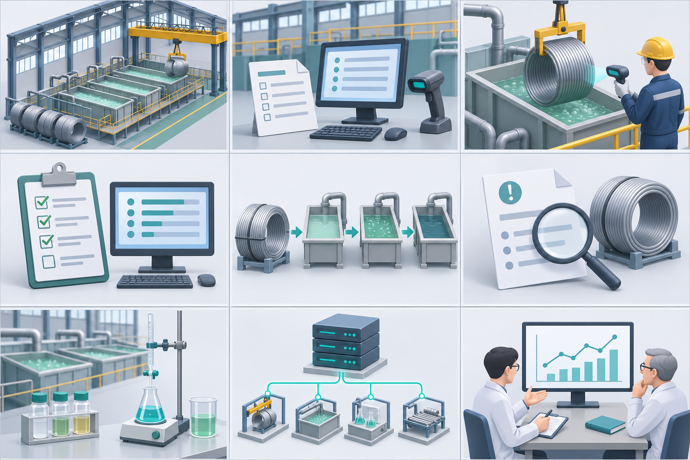
H 公司酸洗廠 MES
催料一致性與盤元歷程追溯分析
論文研究提案 2026 年 11 月 10 日
研究目的：以實際作業紀錄支持進度查詢與客訴調查
研究焦點
從催料與掃碼記錄出發，分析資料如何串聯加工及客訴查詢。
圖片為概念示意
01
Notes:
此簡報為面談提案。原始資料需公司授權，人物與圖像為示意。
資料來源：11月10日_論文資料分析提案_教授面談版.md、客訴訂單_全製程與實驗室_內部核對報告.md。圖像為 AI 生成概念示意。

Slide 2
研究進度時間軸
從酸洗廠資訊化問題，收斂到 MES 實際資料分析
10/06
10/13
10/20
10/27
11/10
MES 需求
入庫構想
流程調整
作業追溯
論文分析
酸洗廠背景
虛擬環境與 AR
回歸條碼核對
客訴與紀錄
資料與案例
接續：確認研究範圍後，持續收集 11～12 月資料
本次面談
請教授確認研究問題、資料分析方法及論文時程。
圖片為概念示意
02
Notes:
時間軸來自研究進度文件。11 月與 12 月屬後續收集計畫，不預設結果。
資料來源：11月10日_論文資料分析提案_教授面談版.md、客訴訂單_全製程與實驗室_內部核對報告.md。圖像為 AI 生成概念示意。

Slide 3
催料與酸洗作業資料流
中央生管以紙本交付；酸洗廠依單據建立 MES 作業資料
01 催料建立
紙本催料或委外排程鍵入 MES
02 收料入庫
逐顆掃碼，串接訂單與盤元
03 洗入與洗出
掃描盤元，保留桿號與回報時間
04 出貨與交接
掃描出庫、列印出貨單，人工回填既有系統
MES 的角色
支援酸洗現場查詢及進度共享；現階段仍有紙本與人工交接。
圖片為概念示意
03
Notes:
依現場說明：RA／RB 的出貨流程為例外。此流程圖不聲稱與既有 ERP 已自動串接。
資料來源：11月10日_論文資料分析提案_教授面談版.md、客訴訂單_全製程與實驗室_內部核對報告.md。圖像為 AI 生成概念示意。

Slide 4
MES 資料關聯：9～10 月
以有效催料資料的生產日期分群，查核截至 11 月 2 日
2,722 筆
11,195 顆
100%
有效催料紀錄
關聯有效入庫盤元
逐筆預計與入庫件數相等
同群體均可找到洗入及洗出欄位
9 月：1,290 筆／5,473 顆 10 月：1,432 筆／5,722 顆
分析重點
比率限於已選有效資料；仍須核對時間、來源及未完成案件。
圖片為概念示意
04
Notes:
資料為 2026-11-02 14:31 唯讀快照；以催料生產日期選有效群體。100% 可能受結案或篩選影響。
資料來源：11月10日_論文資料分析提案_教授面談版.md、客訴訂單_全製程與實驗室_內部核對報告.md。圖像為 AI 生成概念示意。

Slide 5
10 月 30 日紙本樣本核對
紙本催料單與委外加工排程表，逐筆對照 MES
82 筆
307 顆
1 筆
已辨識並對上 MES
紙本與 MES 件數相符
線徑差異待確認
當日 83 筆 MES 紀錄中，另 1 筆尚待紙本確認
部分工令在 MES 增加掛架或送廠後綴；核對依工令主體與備註。
紙本抽樣核對
9 月紙本已銷毀；此結果僅適用目前可辨識的 10 月 30 日樣本。
圖片為概念示意
05
Notes:
紙本樣本 82 筆件數一致；81 筆線徑相符，1 筆紙本 8.01、MES 8.04，來源待現場確認。其餘欄位未全數核對。
資料來源：11月10日_論文資料分析提案_教授面談版.md、客訴訂單_全製程與實驗室_內部核對報告.md。圖像為 AI 生成概念示意。

Slide 6
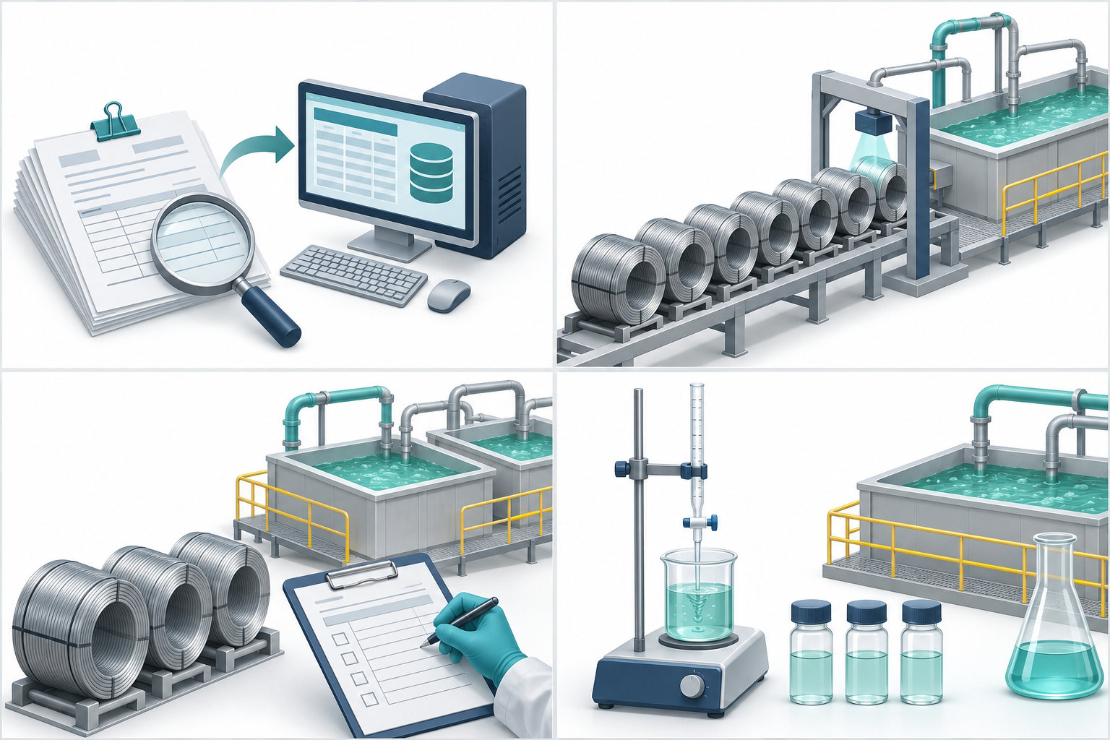
紙本與 MES：去識別化明細範例
以下為已核對樣本中的 6 筆；編號僅供本簡報識別
樣本 | 類型 | 紙本件數 | MES 件數 | 紙本線徑 | MES 線徑 | 結果
樣本 01 | 委外 | 10 | 10 | 12 | 12 | 相符
樣本 02 | 委外 | 4 | 4 | 10 | 10 | 相符
樣本 03 | 委外 | 2 | 2 | 8 | 8 | 相符
樣本 04 | 委外 | 6 | 6 | 6.5 | 6.5 | 相符
樣本 05 | 催料 | 6 | 6 | 8.01 | 8.04 | 線徑待查
樣本 06 | 委外 | 4 | 4 | 23 | 23 | 工令含後綴
線徑單位：mm；樣本 05 的紙本值已由現場確認，正確規格仍待核對。
實際核對示例
紙本工令以匿名代碼顯示；樣本 06 依工令主體與掛架備註對應。
圖片為概念示意
06
Notes:
樣本 01、02、03、04、06 分別對應已核對的委外明細；樣本 05 為 PDF 第 12 頁第 8 行的已確認線徑差異。此六筆非隨機樣本，其他欄位未逐項展示。
資料來源：11月10日_論文資料分析提案_教授面談版.md、客訴訂單_全製程與實驗室_內部核對報告.md。圖像為 AI 生成概念示意。

Slide 7
客訴案例 A：可查到盤元歷程
客訴反映成品使用與皮膜厚度，依訂單與爐號查詢
B 製程
7 顆候選盤元
7 顆皆可找到入庫、洗入、洗出及已確認出貨欄位
例：入庫 D−1 07:55；洗入 D 11:51
洗出 D 14:00；出貨確認 D 14:45
D 為製程日；仍需確認實際涉及客訴的盤元。
客訴追溯
從訂單縮小查找範圍，再用盤元身分確認實際影響對象。
圖片為概念示意
07
Notes:
案例 A 為 9 月客訴，7 顆爐號與客訴單一致，受影響顆數未明；事件欄位為系統回報時間。
資料來源：11月10日_論文資料分析提案_教授面談版.md、客訴訂單_全製程與實驗室_內部核對報告.md。圖像為 AI 生成概念示意。

Slide 8
客訴 A：7 顆盤元的回報時間
D 為案例的 MES 製程日期；D−1 為前一日
匿名盤元 | 入庫回報 | 洗入回報 | 洗出回報 | 出貨確認
A-01 | D−1 07:55 | D 11:51 | D 14:00 | D 14:45
A-02 | D−1 07:55 | D 10:56 | D 12:55 | D 14:45
A-03 | D−1 07:55 | D−1 18:10 | D−1 20:01 | D−1 22:11
A-04 | D−1 07:56 | D 11:09 | D 13:40 | D 14:45
A-05 | D−1 07:56 | D 11:10 | D 13:40 | D 14:45
A-06 | D−1 07:56 | D 10:23 | D 12:11 | D 14:45
A-07 | D−1 07:57 | D−1 18:11 | D−1 20:00 | D−1 22:11
顯示至分鐘；尚未確認 7 顆中哪些實際涉及客訴。
逐顆盤元資料
可從訂單查到各階段回報欄位，再進一步確認實際客訴盤元。
圖片為概念示意
08
Notes:
七筆系統真實記錄經匿名化、隱去日期及秒數；D 為該案例催料紀錄的製程日期。時間欄位非逐槽 LOG。
資料來源：11月10日_論文資料分析提案_教授面談版.md、客訴訂單_全製程與實驗室_內部核對報告.md。圖像為 AI 生成概念示意。

Slide 9
客訴案例 B：同一訂單的多個製程
客訴反映清潔與鏽蝕；歷史與重酸洗候選分開辨識
歷史 B
6 顆有作業欄位，但時間先後矛盾
歷史 A
找到催料資料，目前無有效入庫關聯
後續 RA
3 顆重酸洗候選，無 MES 出庫資料
特殊日期 RA
另有候選資料，日期及爐號待釐清
資料品質影響追溯
客訴製造序號未直接對上 QR；歷史時間與固定兩小時洗程需核對來源。
圖片為概念示意
09
Notes:
歷史 B/A 日期在新 MES 上線前；B 有六筆洗入至洗出均恰為兩小時，時間與出貨、入庫先後衝突。RA 3 顆為候選，不認定已確認客訴序號。特殊日期的候選紀錄與爐號不符。
資料來源：11月10日_論文資料分析提案_教授面談版.md、客訴訂單_全製程與實驗室_內部核對報告.md。圖像為 AI 生成概念示意。

Slide 10
客訴 B：重酸洗候選的逐顆資料
R 為候選 RA 製程日期；R−1 為前一日
候選盤元 | 入庫回報 | 洗入回報 | 洗出回報 | MES 出庫
B-R01 | R−1 13:14 | R 06:00 | R 13:07 | RA 流程無
B-R02 | R−1 13:15 | R 06:00 | R 10:28 | RA 流程無
B-R03 | R−1 13:16 | R 06:00 | R 11:46 | RA 流程無
同訂單文字與爐號可對應；製造序號尚未與 QR 直接對上。
候選資料需要確認
三筆時間相同的洗入回報，仍需核實身分及回報方式。
圖片為概念示意
10
Notes:
三筆為工令文字含重酸洗的候選紀錄，爐號與客訴單一致但 3 個製造序號未直接對上 QR。日期以相對 R 日呈現。
資料來源：11月10日_論文資料分析提案_教授面談版.md、客訴訂單_全製程與實驗室_內部核對報告.md。圖像為 AI 生成概念示意。

Slide 11
實驗室數據如何支援客訴查詢
先找到相關日期的藥劑表單，再確認能否對應盤元
已找到案例相關日期的藥劑檢測表單
例：D 日第 2 槽，07:00 濃度 5.22%
同槽 15:00 濃度 4.34%：作為當日背景資料
歷史案件部分日期無資料；不能只憑同日表單判定超標或客訴原因。
同日資料作為調查線索
要完成逐槽判讀，還需要盤元槽位時間、採樣時間與當時標準。
圖片為概念示意
11
Notes:
實驗室附表為儲存結果，非逐槽事件；樣本日並不代表實際採樣時間，部分比重畫面可能採修正公式。
資料來源：11月10日_論文資料分析提案_教授面談版.md、客訴訂單_全製程與實驗室_內部核對報告.md。圖像為 AI 生成概念示意。

Slide 12
案例 A：相關日期的實驗室數據
以下為藥劑表單所儲存的濃度，單位 %
槽別 | D−1 07:00 | D−1 15:00 | D 07:00 | D 15:00
第 1 槽 | 0.77 | 0.49 | 0.71 | 0.44
第 2 槽 | 5.77 | 5.01 | 5.22 | 4.34
第 4 槽 | 15.68 | 15.57 | 15.94 | 15.61
第 5 槽 | 20.71 | 20.53 | 20.42 | 20.15
D 為案例製程日期；時段為表單名稱，實際採樣時間需確認。
同日檢測資料
未確認盤元逐槽時間前，不能將數值直接歸因於客訴。
圖片為概念示意
12
Notes:
實驗室濃度取自同日 chemical_forms 儲存結果，依模型四捨五入至 2 位。第 1、2、4、5 槽均為鹽酸結果。並非實際盤元逐槽暴露值。
資料來源：11月10日_論文資料分析提案_教授面談版.md、客訴訂單_全製程與實驗室_內部核對報告.md。圖像為 AI 生成概念示意。

Slide 13
11～12 月研究計畫與面談問題
確認主軸後，以相同定義持續收集資料
11 月
保存紙本樣本，追蹤催料與盤元歷程
12 月
延續資料收集，補充客訴追溯案例
請教授確認
主要指標、樣本數、論文時程與審查要求
未完成、分批、重工與 RA／RB 需依規則分開。
預期研究產出
以實際資料分析追溯能力與資料缺口；不預設改善幅度。
圖片為概念示意
13
Notes:
11 月與 12 月為未來收集計畫，需教授與公司確認。按統一截點處理尚未完成個案。
資料來源：11月10日_論文資料分析提案_教授面談版.md、客訴訂單_全製程與實驗室_內部核對報告.md。圖像為 AI 生成概念示意。

